Slide 1
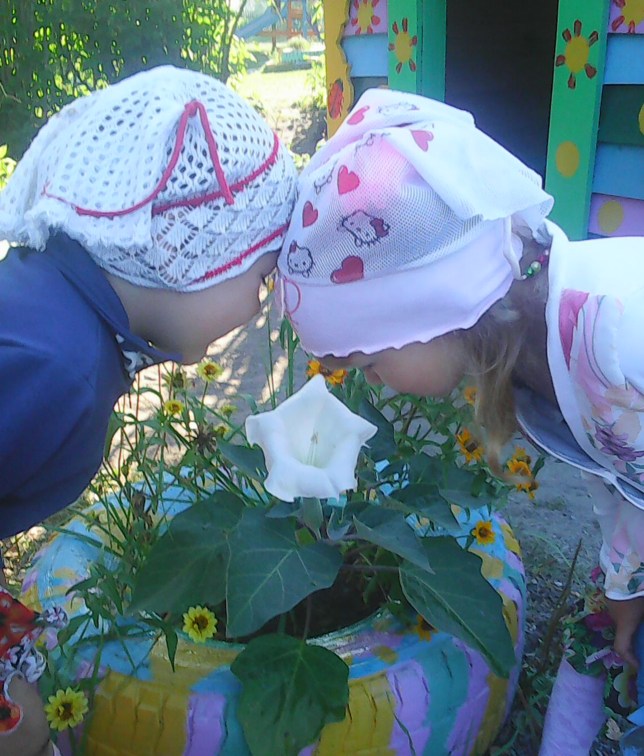
Внедрение проектной технологии в воспитательно-образовательный процесс ДОУ» Разработала: старший воспитатель МКДОУ детский ад № 52 Кулик Ю.Н.

Slide 2
Актуальность
Тема эта весьма актуальна по ряду причин:
- Во-первых, помогает получить ребенку ранний социальный позитивный опыт реализации собственных замыслов.
- Во-вторых, возрастающая динамичность внутри общественных взаимоотношений, требует поиска новых, нестандартных действий в самых разных обстоятельствах, а нестандартность действий основывается на оригинальности мышления.
- В-третьих, именно проектная деятельность позволяет не только поддерживать детскую инициативу, но и оформить ее в виде культурно-значимого продукта.

Slide 3
Одной из годовых задач нашего дошкольного учреждения значится задача по обеспечению высокого качества дошкольного образования, «осуществление деятельности ДОУ в режиме инновационного развития с учетом ФГОС с использованием современных педагогических направлений, технологий, проектов и тд.». Этой задаче и посвящен наш сегодняшний методический час.

Slide 4
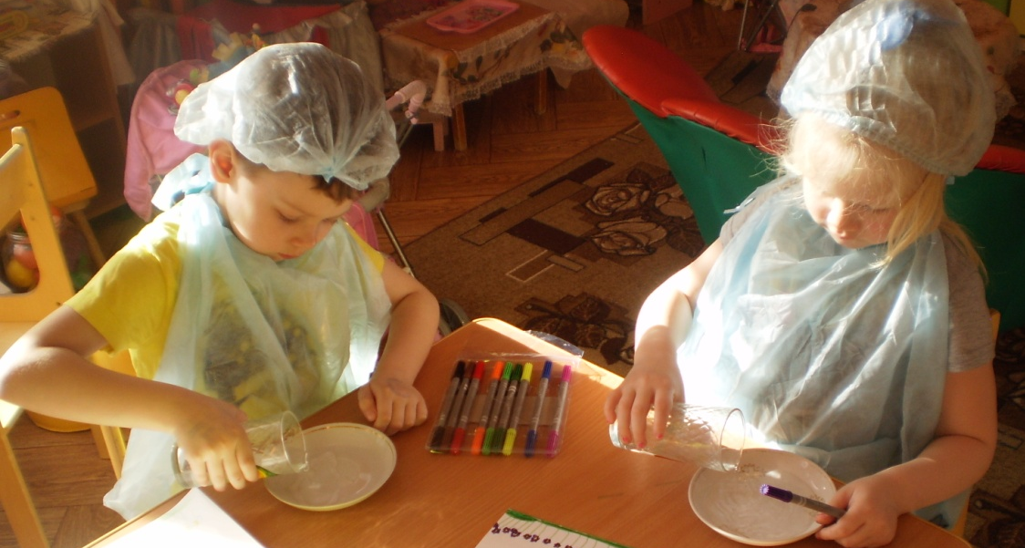
Что такое проект?
«Проект» (лат.) «выброшенный вперед», «выступающий», «бросающийся в глаза».
Метод проектов возник еще в начале прошлого столетия в США, разработан американским философом и педагогом Джоном Дьюи. Его называли также методом проблем.
Миссию образования Дьюи видел в том, что оно должно не столько давать знания, которые понадобятся в будущем, сколько развивать способность ребенка решать «здесь и сейчас» свои насущные проблемы.

Slide 5
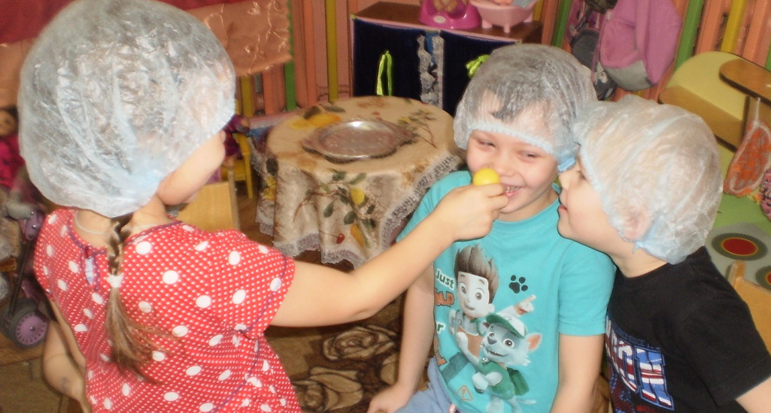
Зачем нужны проекты?
Дают возможность активизировать самостоятельную и познавательную деятельность детей.
Помогают детям осваивать окружающую действительность.
Способствуют развитию творческих способностей.
Способствуют умению наблюдать, слушать.
Способствуют развитию навыков общаться и анализировать.
Способствуют развитию мышления, внимания, воображения.
Помогают увидеть проблему комплексно с разных сторон.
Развивают память, речь.

Slide 6
Преимущества проектной деятельности
Является одним из методов развивающего обучения и самообразования.
Способствует выработке исследовательских умений.
Способствует развитию креативности и логического мышления.
Объединяет знания, полученные в ходе методических мероприятий в ДОУ и профессиональных сообществ.
Является одной из форм организации воспитательно-образовательного процесса.
Повышает компетентность педагога.
Повышает качество образовательного
процесса.

Slide 7
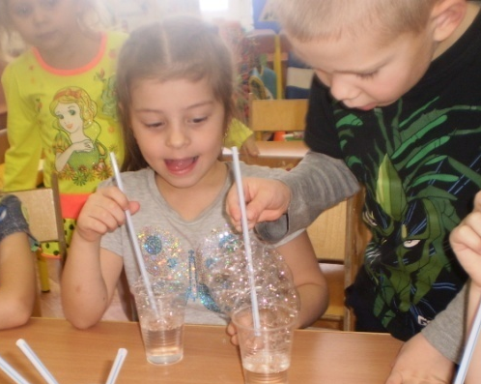
Что такое проектный метод?
«Все, что я познаю, я знаю, для чего это мне надо и где, и как я могу эти знания применить» – вот основной тезис современного понимания метода проектов.
Самостоятельная активность воспитанников детского сада. Только действуя самостоятельно, дети учатся разным способам находить информацию об интересующем их предмете или явлении и использовать эти знания для создания новых объектов деятельности.
Это педагогическая технология, стержнем которой является самостоятельная деятельность детей – исследовательская, познавательная, репродуктивная, в процессе которой ребенок познает окружающий мир и воплощает новые знания в реальные продукты.

Slide 8
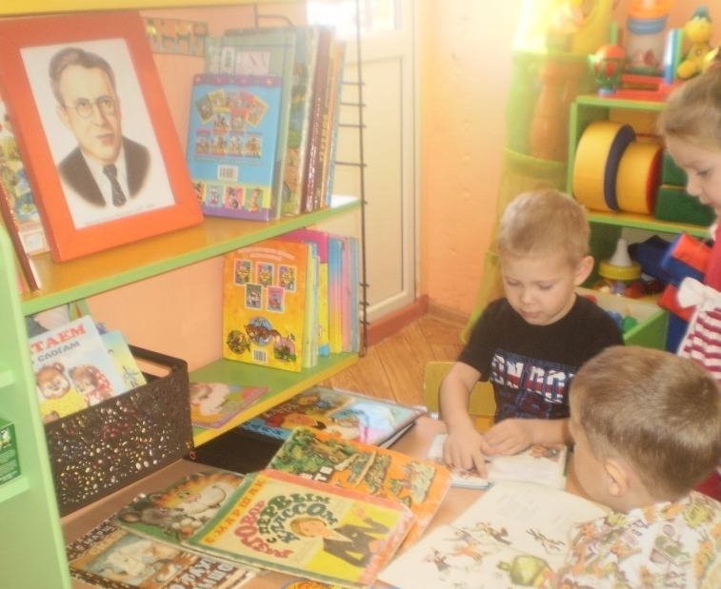
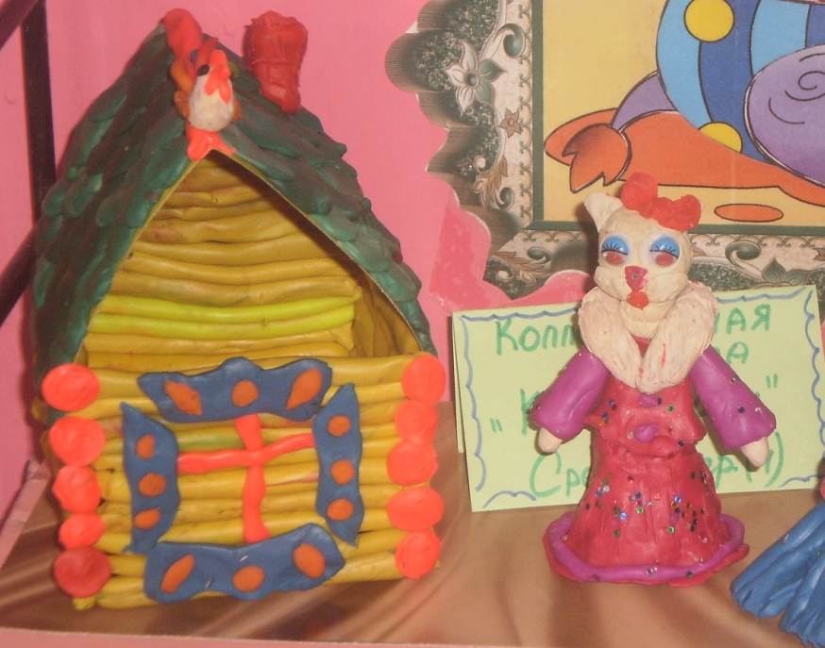
Проект – пять «П»
1. Проблема
2.Проектирование (планирование)
3. Поиск информации
4. Продукт деятельности
5. Презентация

Slide 9
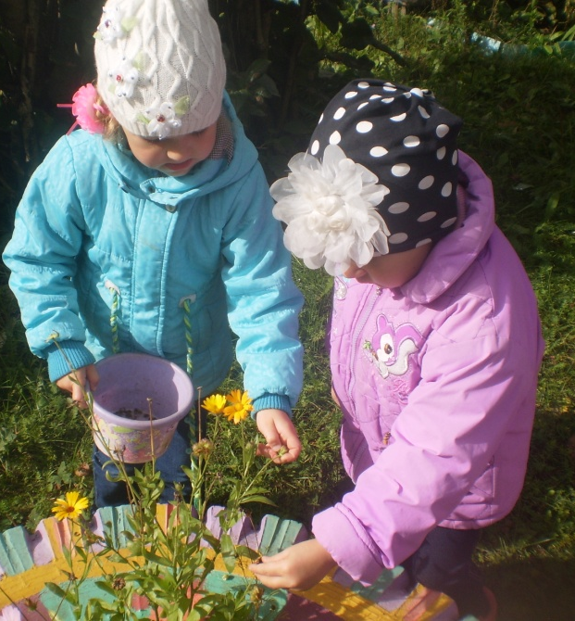
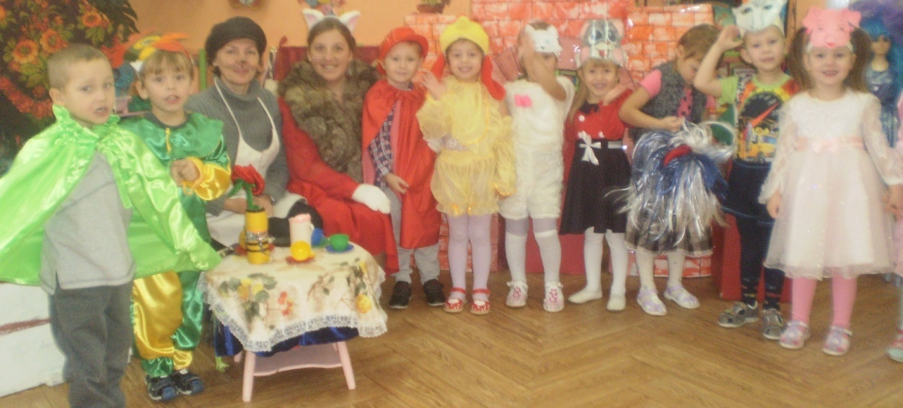
Основная цель проектного метода
Создание условий, раскрывающих творческий и интеллектуальный потенциал дошкольников, ориентированных на диалогическое взаимодействие детей, родителей и педагогов, способствующих самопознанию и саморазвитию всех участников педагогического процесса.
Развитие свободной творческой личности ребенка, которое определяется задачами развития и задачами исследовательской деятельности детей.

Slide 10
По доминирующей в проектной деятельности:
Исследовательские - дети экспериментируют, проводят опыты, а затем оформляют результаты в виде газет, книг, альбомов, выставок.
Информационно – практико - ориентированные - дети собирают информацию и реализуют ее, ориентируясь на собственные социальные интересы ( оформление, дизайн группы, отдельных уголков, витражи и др.).
Творческие - оформление результата работы в виде детского праздника, детского дизайна и др.
Игровые - это проекты с элементами творческих игр, когда дети входят в образ персонажей сказки, по – своему решая поставленные проблемы и задачи.

Slide 11
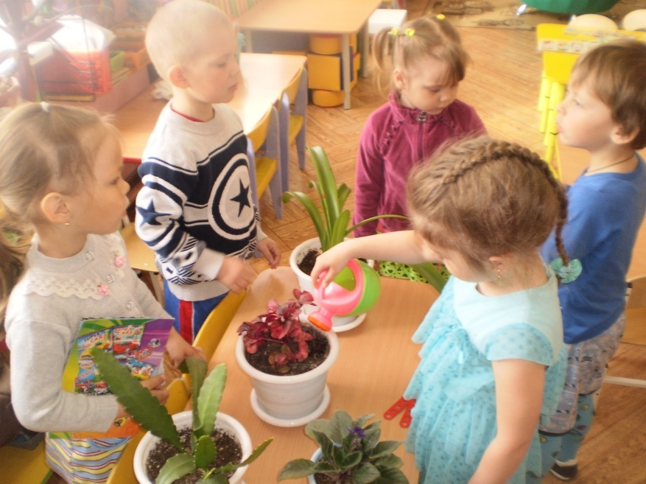
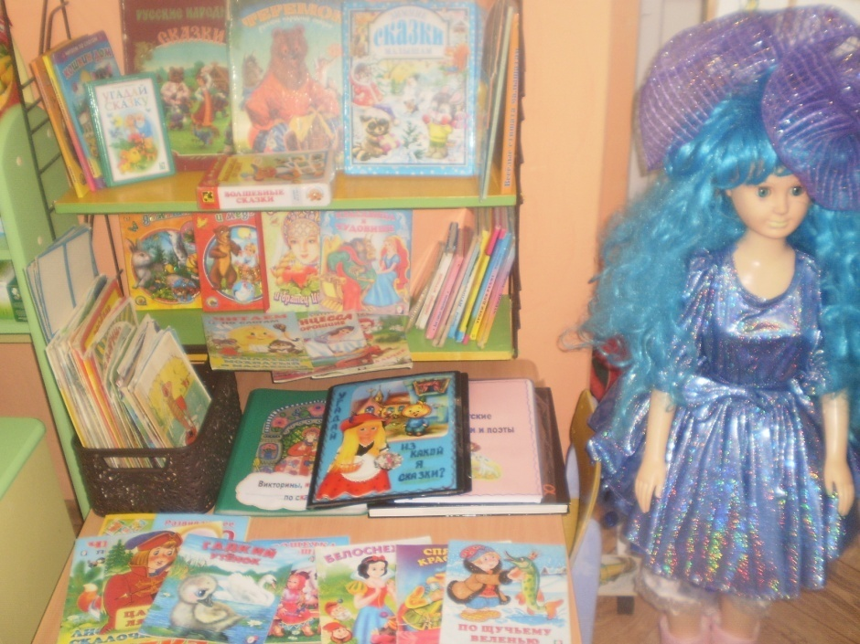
По характеру содержания
Проекты включают в себя:
Ребенка и семью
Ребенка и природу
Ребенка и рукотворный мир
Ребенка, общество и культуру

Slide 12
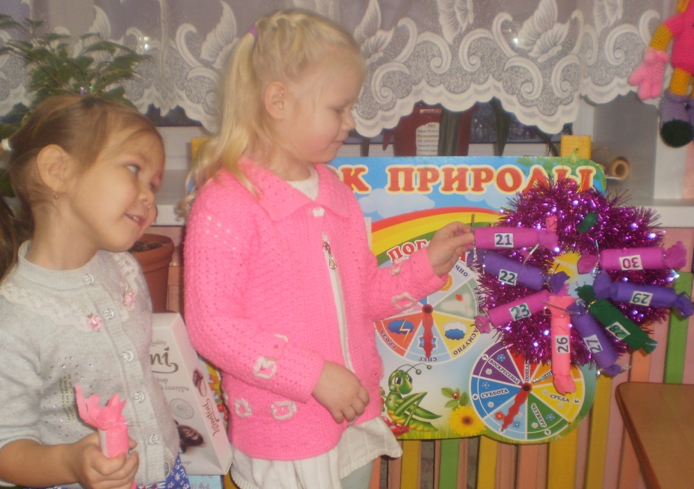
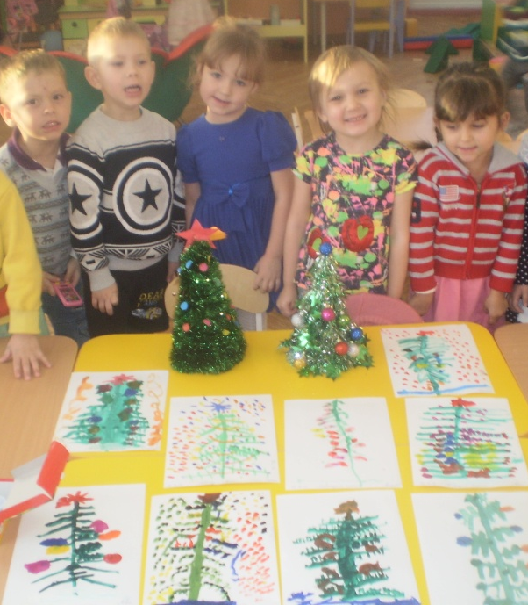
количество участников проекта
Индивидуальный - выполняется анонимно, предназначен для обогащения культурного опыта ребенка. С его помощью отслеживаются способности преодолевать препятствия в решении проблемы (сочинение и иллюстрирование сказки).
Групповой – осуществляется группой участников (от 3 до 10-12 человек).
Коллективный - выполняется всем детским коллективом.

Slide 13
Продолжительность выполнения проекта
Краткосрочные (1-2 недели) – направлены на решение небольшой проблемы.
Среднесрочные (1-3 месяца) – рассчитаны на решение проблемы в течении нескольких недель, месяцев (подготовка к празднику), путешествию, сочинение и постановка сказки.
Долгосрочные (до 1 года) - решают крупную проблему, для преодоления которой требуются усилия и достаточное время ( например, исследование своей родословной).

Slide 14
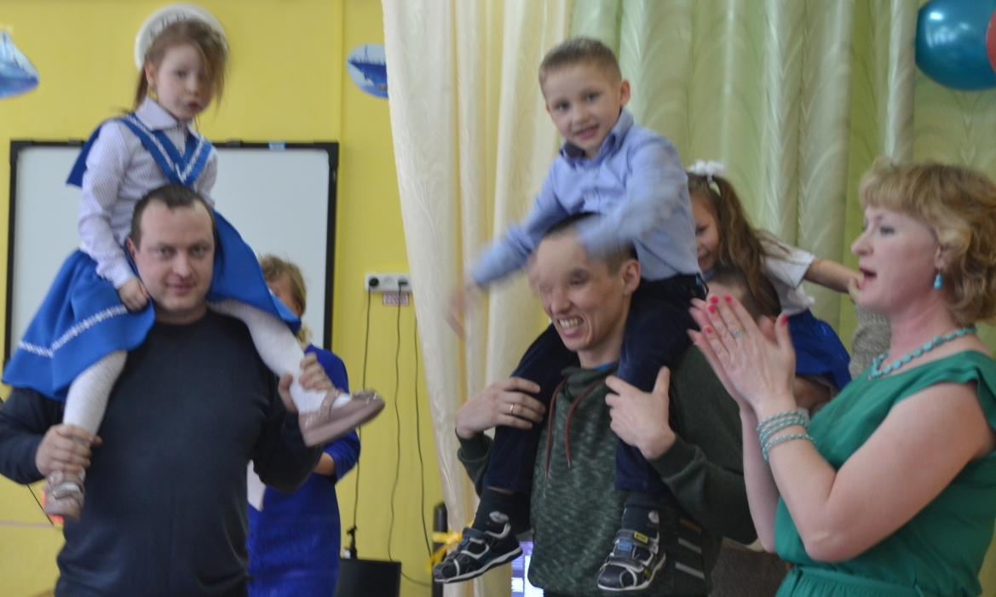
Основная цель проектного метода
Создание условий, раскрывающих творческий и интеллектуальный потенциал дошкольников, ориентированных на диалогическое взаимодействие детей, родителей и педагогов, способствующих самопознанию всех участников педагогического процесса.
Развитие свободной творческой личности ребенка, которое определяется задачами развития и задачами исследовательской деятельности детей.

Slide 15
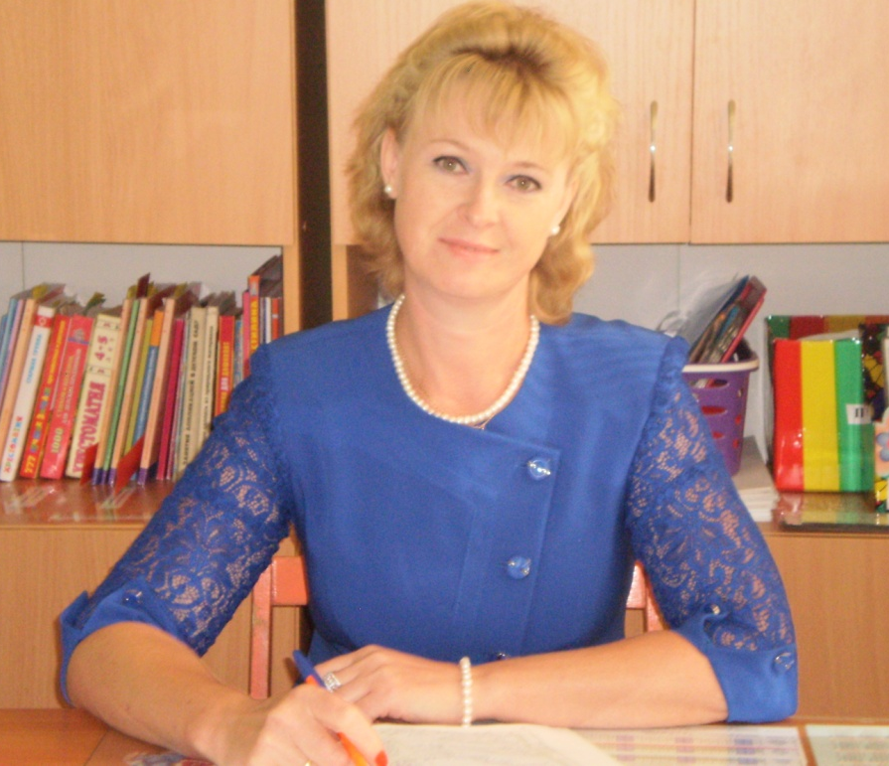
Планирование проектной деятельности
Начинается с вопросов:
Для чего нужен проект?
Ради чего он осуществляется?
Что станет продуктом проектной деятельности?
В какой форме будет презентован продукт?

Slide 16
Последовательность действий при создании проекта
Определение актуальности проблемы и вытекающих из нее задач проектной деятельности.
Выдвижение проектной гипотезы.
Поиск проектных методов исследования (мониторинг, экспериментальные наблюдения, статистические методы).
Обсуждение способов оформления конечных результатов.
Сбор, систематизация и анализ полученных данных.
Подведение итоговых, материальных результатов и их презентация.
Формулирование выводов и выдвижение новых проблем для исследования.
Распространение педагогического опыта.

Slide 17
Организация проектирования
Организовать группы.
Поставить цели, задачи проекта.
Распределить обязанности внутри группы.
Предложить возможные способы презентации.

Slide 18
Литература
1.Боровлева А.В. Проектный метод – как средство повышения качества образования // Управление ДОУ. – 2006. - № 7.
2.Веракса Н.Е. Проектная деятельность дошкольников. Пособие для педагогов дошкольных учреждений / Н.Е. Веракса, А.Н. Веракса – М:Мозайка – Синтез, 2008.
3.Виноградова Н.А. Образовательные проекты в детском саду. Пособие для воспитателей и родителей / Н.А. Виноградова, Е.П. Панкова – М: Айрис – Пресс, 2008.
4.Евдокимова Е.С. Технология проектирования в ДОУ / Е.С. Евдокимова – М: ТЦ Сфера, 2005.
5.Журавлева В.Н. Проектная деятельность старших дошкольников. Пособие / В.Н. Журавлева – Волгоград, Учитель, 2011.

Slide 19
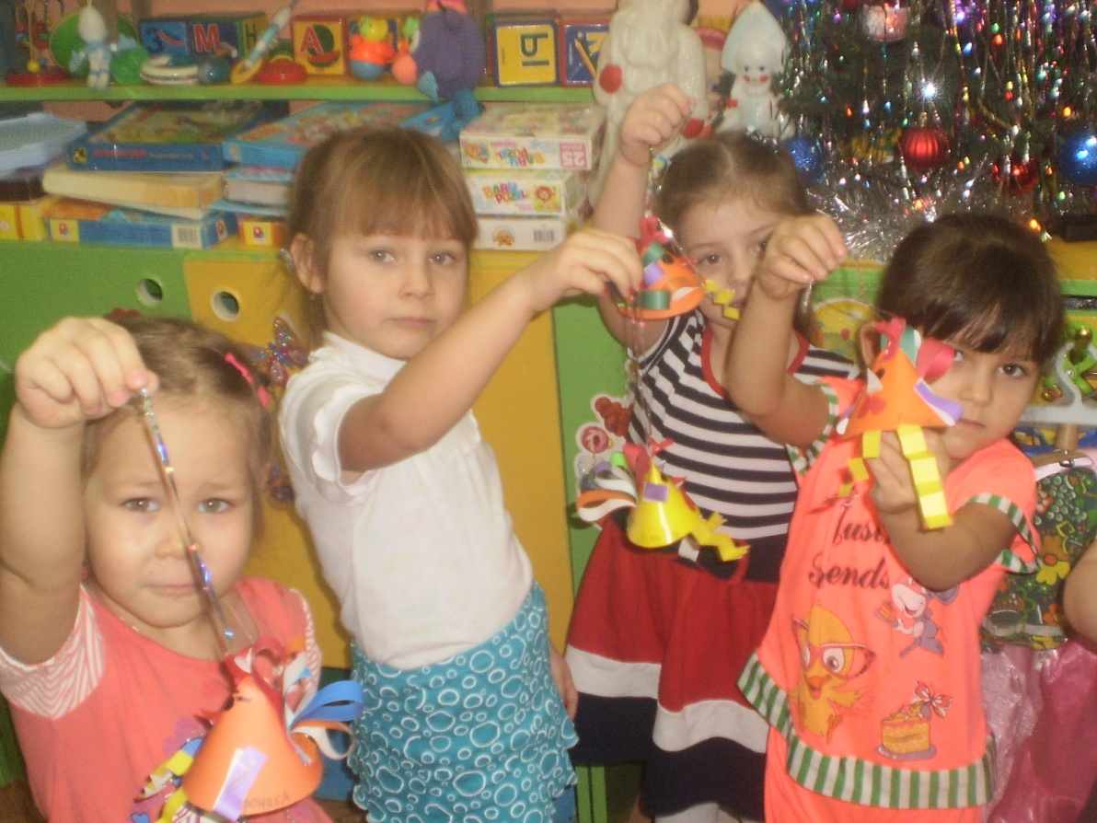
Спасибо за внимание!

